Slide 1






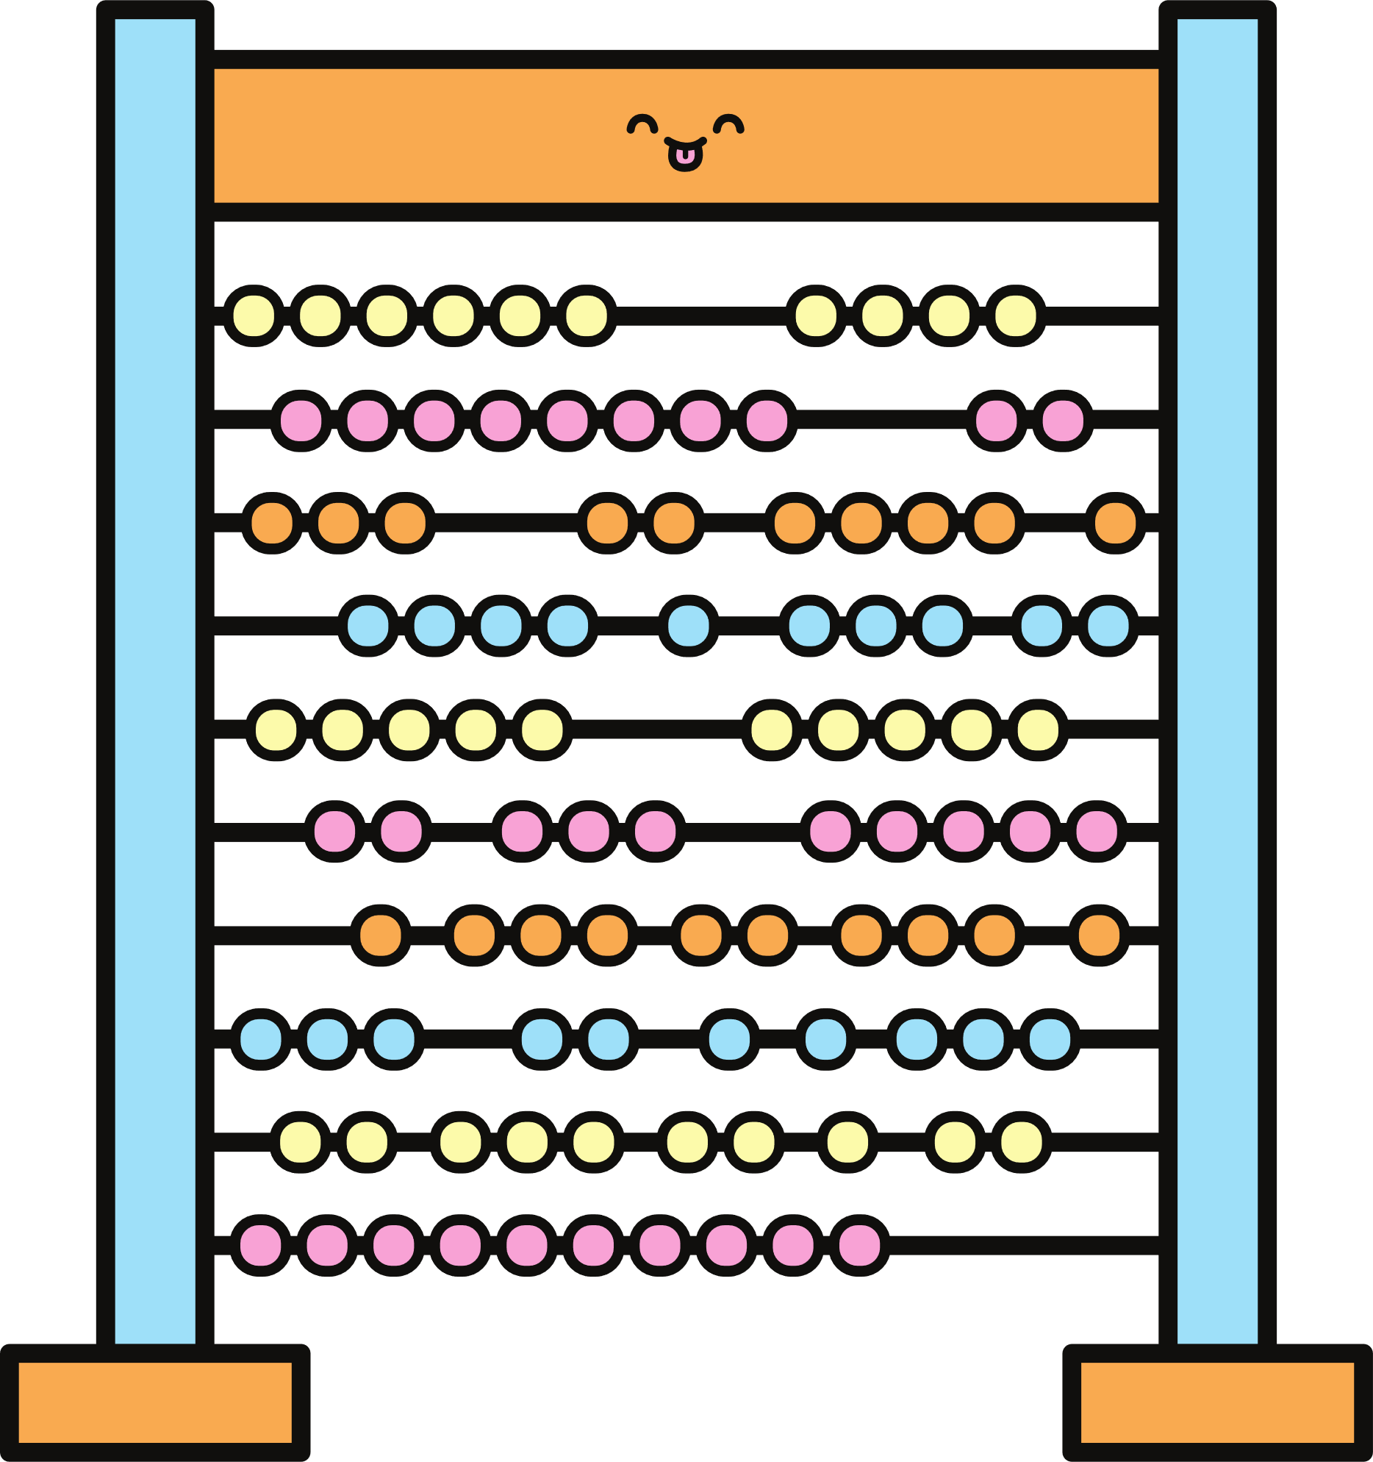
4
6
5
2
0
1
3
8
7
9

Slide 2

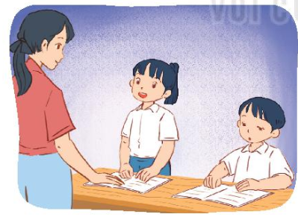

1. Hãy nêu những biểu hiện của ham học hỏi qua các bức tranh sau.
An luôn chú ý nghe giảng, có điều gì chưa hiểu, bạn mạnh dạn hỏi thầy cô, bố mẹ và bạn bè.
Hùng rất ham đọc sách để mở rộng thêm sự hiểu biết cho bản thân.

Slide 3
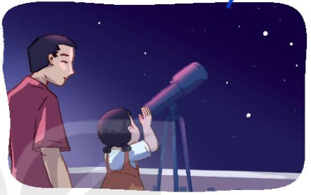
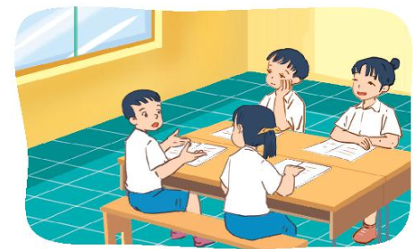

1. Hãy nêu những biểu hiện của ham học hỏi qua các bức tranh sau.
Tuấn thích làm việc theo nhóm để học hỏi và hỗ trợ các bạn
Ngọc thích tìm hiểu và đặt câu hỏi về mọi thứ xung quanh mình.
Thảo luận nhóm 4

Slide 4


An luôn chú ý nghe giảng, có điều gì chưa hiểu, bạn mạnh dạn hỏi thầy cô, bố mẹ và bạn bè.
=> Sẵn sàng hỏi người khác về những điều mình chưa biết.

Slide 5
Hùng rất ham đọc sách để mở rộng thêm sự hiểu biết cho bản thân.
=> Chăm chỉ đọc sách để mở rộng vốn hiểu biết của mình.

Slide 6
Tuấn thích làm việc theo nhóm để học hỏi và hỗ trợ các bạn
=> Tích cực tham gia hoạt động nhóm để học hỏi từ bạn bè và tăng cường khả năng làm việc nhóm.

Slide 7

Em còn biết những biểu hiện nào khác của ham học hỏi?
Notes:
GV có thể chia nhóm 5, mỗi nhóm làm 1 tranh để nhanh hoặc nhóm nào cũng đều thảo luận 5 tranh.

Slide 8
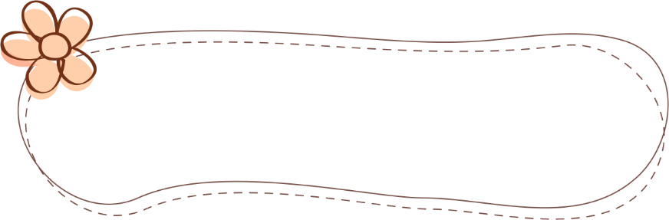
Các biểu hiện của ham học hỏi
Không giấu dốt, sẵn sàng học hỏi người khác về những điều mình chưa biết
Chăm đọc sách để mở rộng sự hiểu biết
Tích cực tham gia hoạt động nhóm để học hỏi từ các bạn
Thích tìm hiểu và đặt câu hỏi về mọi thứ xung quanh ...
Notes:
GV có thể chia nhóm 5, mỗi nhóm làm 1 tranh để nhanh hoặc nhóm nào cũng đều thảo luận 5 tranh.

Slide 9





Slide 10

Tinh thần ham học hỏi của cậu bé Nguyễn Hiền được thể hiện thế nào?
Câu chuyện xảy ra khi nào?
Cậu học trò ham học đó là ai?
Việc Nguyễn Hiền ham học hỏi có lợi ích gì?
Qua câu chuyện trên, em thấy việc ham học hỏi có lợi ích gì?

